Slide 1
Sensibilidad del aerogenerador
Método, resultados y comprobación de efectos combinados
Nicolás Andrés Useche Castillo
Actualización del 14 de octubre de 2026
Notes:
Presentación para discusión de tesis. Resultados deterministas del modelo existente a azimut congelado. Morris del 6 de octubre y comprobación complementaria del 14 de octubre de 2026.

Slide 2
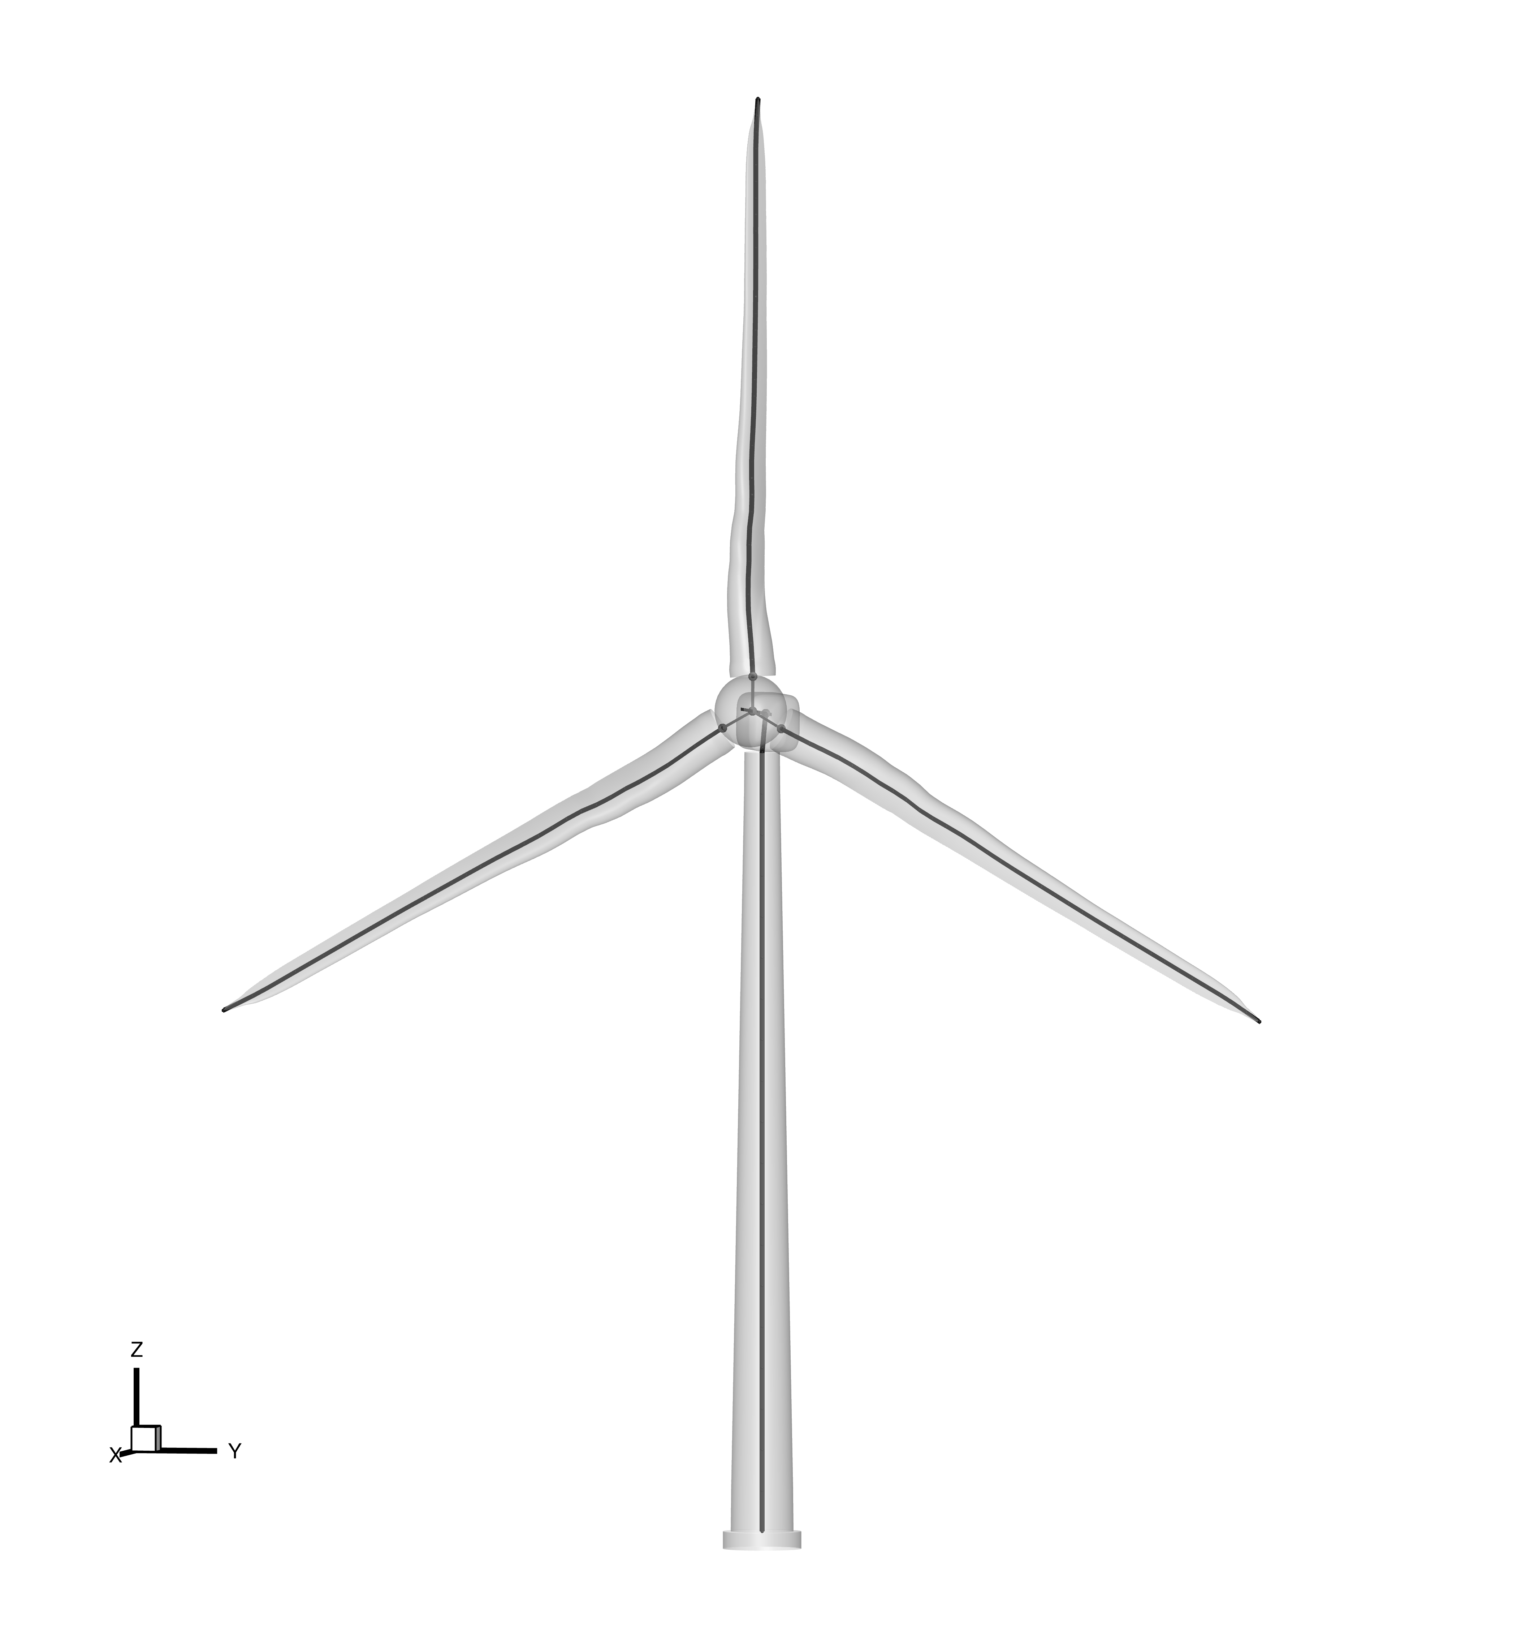
Pregunta y alcance del estudio
Influencia de masa/inercia, rigidez de palas y velocidad del rotor
Cada escenario recalcula el equilibrio y las propiedades modales
Giro prescrito, azimut congelado y espectro parcial
02
Notes:
La pregunta compara la influencia de propiedades de palas y velocidad en respuestas modales. La superficie de la turbina es ilustrativa. La malla del solver es de vigas y cuerpos rígidos. Se conserva el eje real 129–130 y la orientación nominal.
Fuentes:
/Users/nuseche/Desktop/Tesis_codigos/docs/sensibilidad_morris_20261006/report_data.json
/Users/nuseche/Desktop/Tesis_codigos/postprocessing/tecplot_20261007/catalog.json

Slide 3
Parámetros y dominio exploratorio
Factor | Propiedades que cambian | Intervalo
Masa/inercia | Masa e inercias de las tres palas | 0.90–1.10
Rigidez | Seis rigideces seccionales de palas | 0.90–1.10
Velocidad | Velocidad angular prescrita | 10.8–13.2 rpm
Nominal de los factores: 1.00
Geometría y restantes parámetros físicos: valores existentes
03
Notes:
Los factores de masa escalan masa por longitud e inercias de todas las palas a geometría fija. La rigidez escala conjuntamente EA, GAy, GAz, GJ, EIy y EIz. El factor de velocidad multiplica 12 rpm. Los rangos son escenarios aprobados, no incertidumbres medidas.
Fuentes:
/Users/nuseche/Desktop/Tesis_codigos/+sensitivity/apply_parameters.m
/Users/nuseche/Desktop/Tesis_codigos/+sensitivity/config_morris.m

Slide 4
Respuestas modales
Respuesta | Definición | Interpretación
Frecuencia | f = |Im λ| / (2π) [Hz] | Oscilaciones por segundo
Crecimiento | γ = Re λ [s⁻¹] | Evolución de la amplitud
Amortiguamiento | ζ = −Re λ / |λ| | Decaimiento relativo
La forma modal describe el patrón de movimiento acoplado
04
Notes:
Se utiliza q proporcional a phi exp(lambda t), frecuencia amortiguada y crecimiento real. D incluye amortiguamiento, giroscopía y transporte. La frecuencia no informa por sí sola la estabilidad.
Fuentes:
/Users/nuseche/Desktop/Tesis_codigos/+sensitivity/summarize_morris.m

Slide 5
Grupos seguidos por sus formas
Grupo | f nominal [Hz] | Mayor influencia Morris | Estado
1+2 | 0.158 | Ninguna aceptada | Ruido
3 | 0.231 | Masa/inercia | Aceptado
4+5 | 0.409 | Masa/inercia | Giro no resuelto
6+7 | 0.587 | Velocidad | Aceptado
8+9 | 0.844 | Masa/inercia | Aceptado
10+11 | 1.225 | Masa/inercia | Aceptado
12 | 1.595 | Sin estimadores | Frontera espectral
10+11 reúne dos ramas. La respuesta del grupo es su frecuencia media
05
Notes:
Los números son ramas de la referencia. Los grupos se construyen por proximidad de raíces en el dominio y seguimiento de subespacios. Su respuesta es una media de frecuencias, no un autovector promedio. La identidad no se redefine ordenando frecuencias en cada caso.
Fuentes:
/Users/nuseche/Desktop/Tesis_codigos/docs/sensibilidad_morris_20261006/report_data.json
/Users/nuseche/Desktop/Tesis_codigos/+sensitivity/track_modes.m

Slide 6
Etapas del análisis
Etapa | Qué se estudia | Evidencia
Sensibilidad local | 8 factores, pasos 2 %, 1 % y 0.5 % | Diferencias centrales
Morris | 3 factores dentro de ±10 % | 40 trayectorias, 170 evaluaciones
Comprobación actual | Rejilla completa de 4³ puntos | 6 puntos y 3 controles nuevos
La campaña Morris original conserva sus estimadores y sus registros
06
Notes:
Las 99 evaluaciones iniciales incluyen varias campañas locales y de verificación. El Morris tiene 170 evaluaciones. La nueva etapa reutiliza 58 puntos distintos y añade 6 puntos y 3 controles, sin modificar intervalos ni rutinas físicas. No se interpretan refinamiento de malla ni paso temporal como parámetros inciertos.
Fuentes:
/Users/nuseche/Desktop/Tesis_codigos/docs/sensibilidad_20261005/LEEME.md
/Users/nuseche/Desktop/Tesis_codigos/docs/sensibilidad_morris_20261006/report_data.json
/Users/nuseche/Desktop/Tesis_codigos/docs/sensibilidad_complementaria_20261014/analysis_summary.json

Slide 7
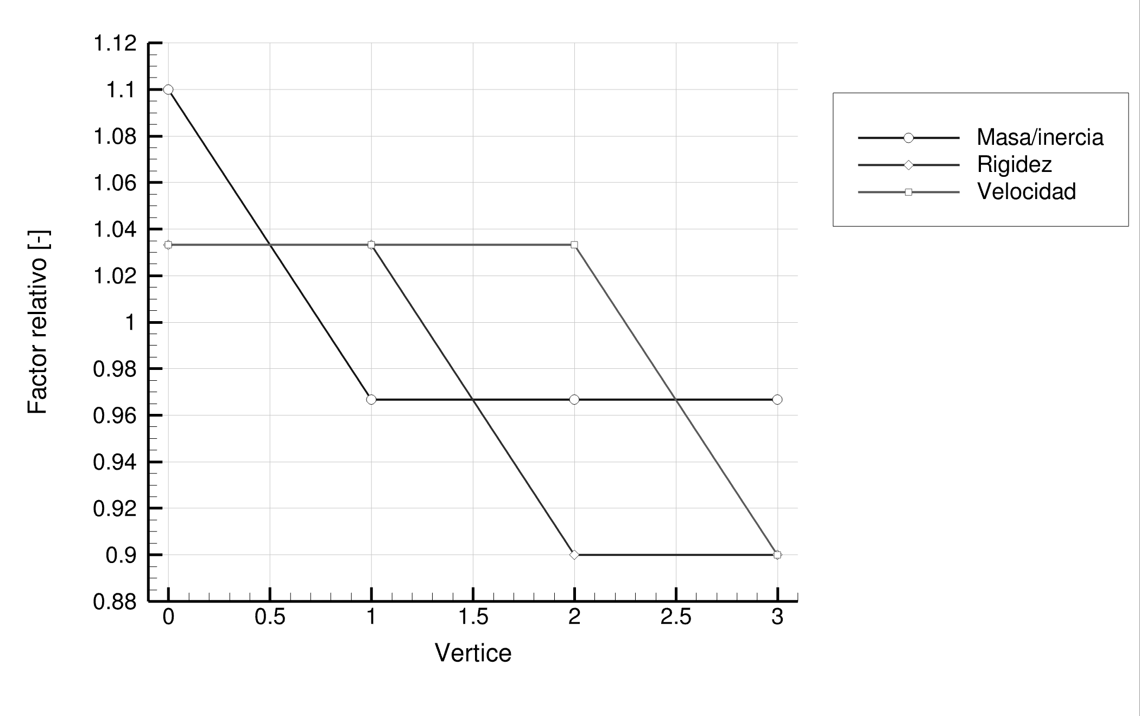
Una trayectoria cambia un factor por segmento
40 trayectorias producen 40 efectos elementales por factor y respuesta
07
Notes:
Primera trayectoria real. Las coordenadas del diseño recorren cuatro niveles. Cada tramo conserva los otros dos factores. El paso normalizado es 2/3 y el paso del factor físico es 0.13333. Los segmentos representan escenarios independientes, no tiempo.
Fuentes:
/Users/nuseche/Desktop/Tesis_codigos/runs/sensitivity/morris_20261006/morris_vertices.csv

Slide 8
Indicadores de Morris
Indicador | Qué resume | Cómo se interpreta
μ | Media con signo | Dirección media del efecto
μ* | Media de valores absolutos | Magnitud media de influencia
σ | Dispersión de efectos | Variación según la posición del dominio
σ puede combinar curvatura e interacción entre factores
08
Notes:
Morris 1991 emplea media y desviación estándar de efectos elementales. Campolongo et al. 2007 presentan mu estrella para evitar cancelación de signos. Los filtros adicionales de ruido, seguimiento y prefijos son decisiones de implementación.
Fuentes:
https://stat.cmu.edu/technometrics/90-00/vol-33-02/v3302161.pdf
https://doi.org/10.1016/j.envsoft.2006.10.004
/Users/nuseche/Desktop/Tesis_codigos/+sensitivity/morris_statistics.m

Slide 9
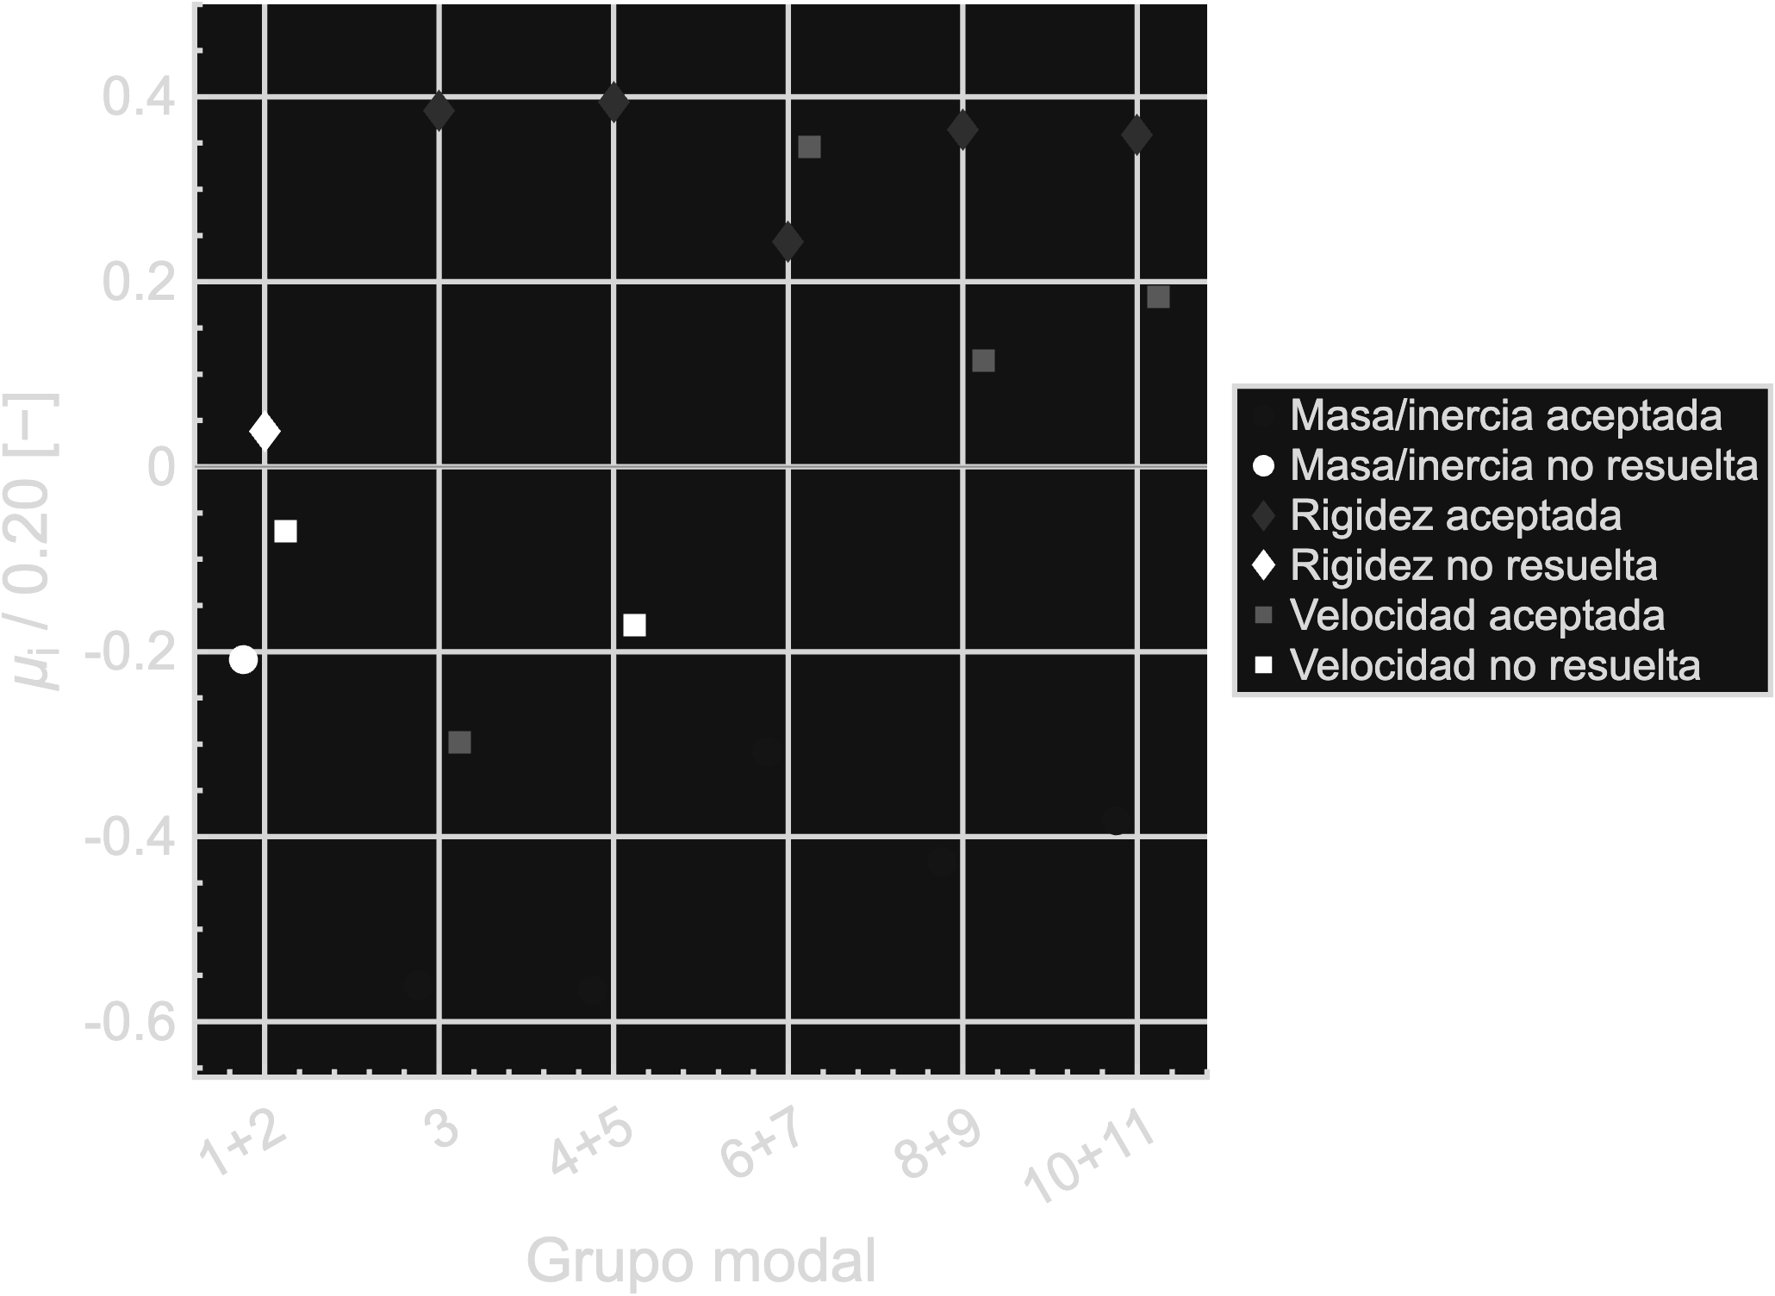
Masa y rigidez tienen sentidos opuestos
El giro reduce la frecuencia de 3 y aumenta las de 6+7, 8+9 y 10+11
09
Notes:
Estimadores originales de Morris divididos por el ancho físico 0.20. Círculos masa, diamantes rigidez y cuadrados velocidad. Marcador lleno aceptado, vacío no resuelto. Grupo 12 excluido. No se reinterpretan los símbolos vacíos como cero.
Fuentes:
/Users/nuseche/Desktop/Tesis_codigos/docs/sensibilidad_morris_20261006/report_data.json
/Users/nuseche/Desktop/Tesis_codigos/docs/sensibilidad_complementaria_20261014/figure_catalog.json

Slide 10
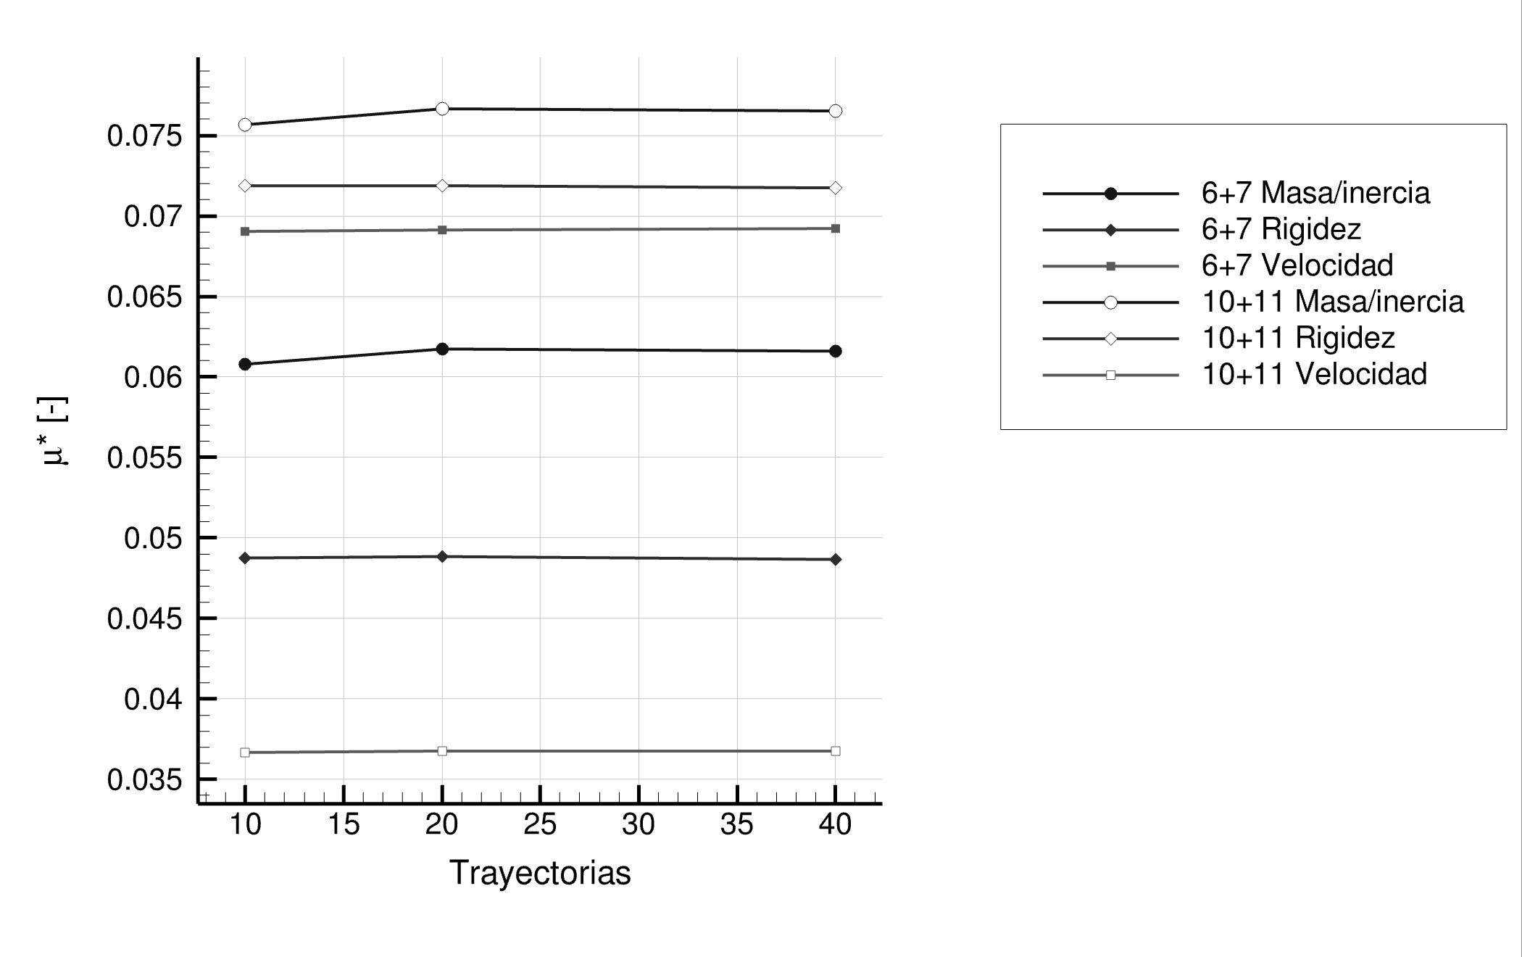
Estabilización de la influencia media
14 influencias aceptadas. Cambio máximo de 20 a 40: 0.80 %
10
Notes:
Prefijos 10, 20 y 40 del mismo diseño, con el mismo agrupamiento final. Cambio máximo de mu estrella de 20 a 40 entre las 14 influencias aceptadas: 0.796225 %. Umbral de prefijos 10 %. No es convergencia espacial ni garantía asintótica.
Fuentes:
/Users/nuseche/Desktop/Tesis_codigos/docs/sensibilidad_morris_20261006/report_data.json
/Users/nuseche/Desktop/Tesis_codigos/runs/sensitivity/morris_20261006/morris_estimators.csv

Slide 11
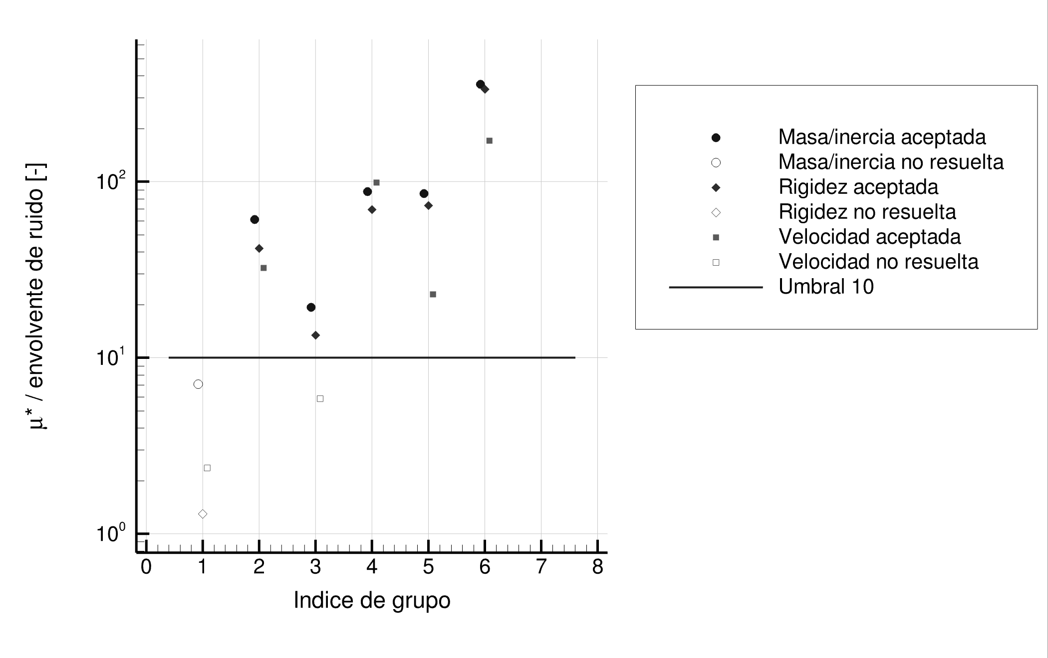
Resolución frente al ruido numérico
1: masa en 1+2 2: giro en 4+5 3–5: masa, rigidez y giro en 10+11
11
Notes:
La media absoluta debe superar diez veces su envolvente empírica. Los índices de la figura se explican debajo. Repetición, QEP estricto y directo frente a continuación proporcionan la envolvente, que no es una cota rigurosa del error en todo el dominio.
Fuentes:
/Users/nuseche/Desktop/Tesis_codigos/runs/sensitivity/morris_20261006/morris_noise.csv
/Users/nuseche/Desktop/Tesis_codigos/docs/sensibilidad_morris_20261006/report_data.json

Slide 12
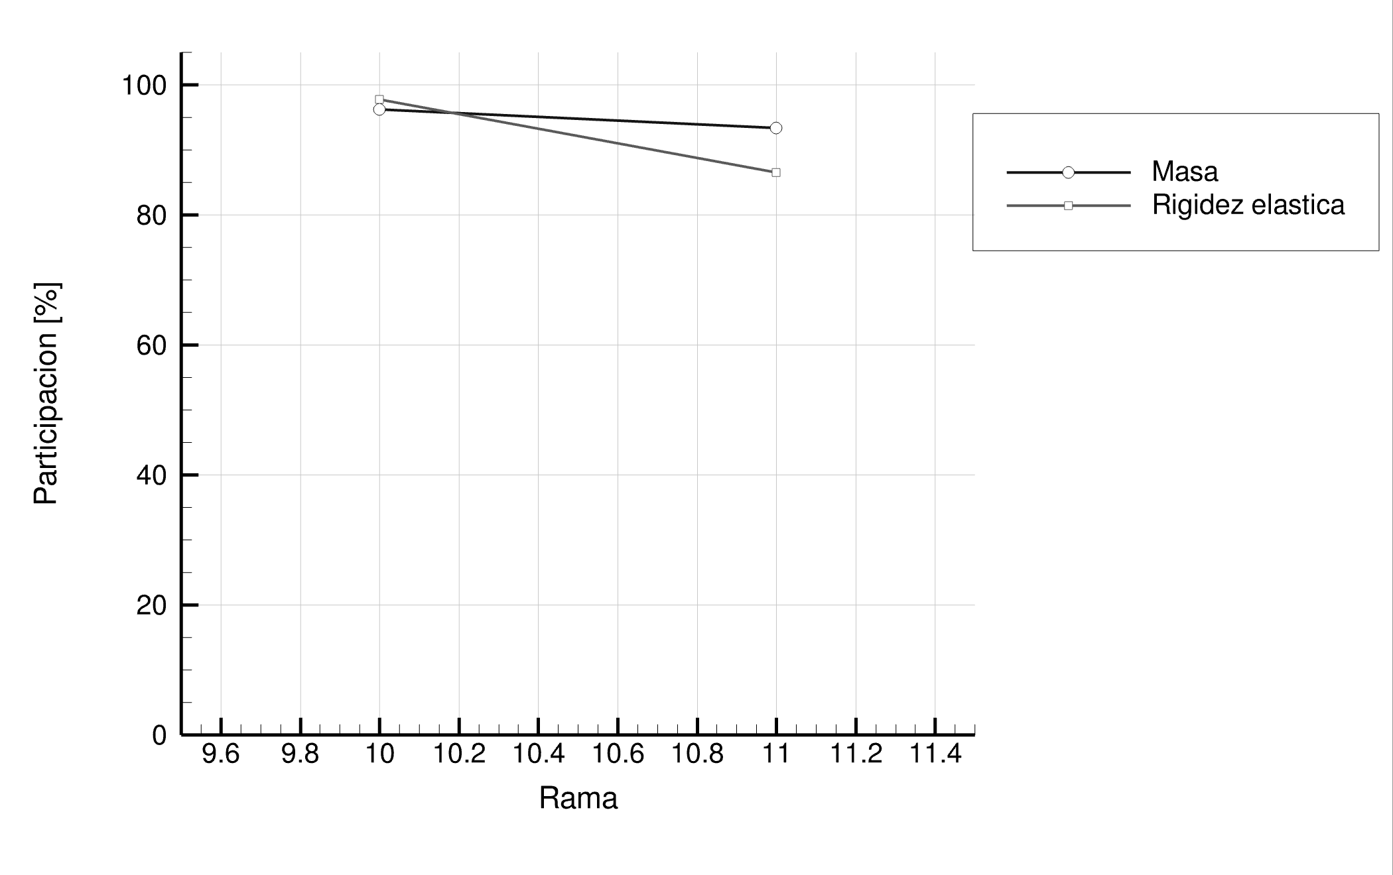
Participación predominante de palas en 10 y 11
Las participaciones de referencia respaldan la interpretación mecánica
12
Notes:
Participaciones cuadráticas de masa y rigidez elástica nominal. No son una descomposición de toda la energía rotacional. Esta evidencia independiente respalda sensibilidad a propiedades de palas, sin convertir los modos en movimientos aislados de un componente.
Fuentes:
/Users/nuseche/Desktop/Tesis_codigos/runs/sensitivity/initial_20261005/local/modal_energy_evidence.csv

Slide 13
Magnitudes orientativas para el grupo 10+11
Factor que aumenta 1 % | Cambio relativo de f | Cambio [Hz]
Masa/inercia | −0.383 % | −0.00469
Rigidez | +0.359 % | +0.00439
Velocidad | +0.184 % | +0.00225
Frecuencia nominal: 1.22543 Hz
Ejemplos basados en pendientes medias de secante
13
Notes:
Se calcula delta f aproximadamente f0 multiplicado por mu/0.20 y por delta del factor. Son secantes medias del dominio, no derivadas locales certificadas ni evaluaciones nuevas de factores al 1 %. Frecuencia nominal del grupo 1.2254297847 Hz.
Fuentes:
/Users/nuseche/Desktop/Tesis_codigos/docs/sensibilidad_morris_20261006/report_data.json

Slide 14
Comprobación sobre las 64 combinaciones
Componente | Cantidad
Puntos existentes reutilizados | 58
Puntos faltantes resueltos | 6
Controles nuevos | 3
Combinaciones de la rejilla completa | 64
Los grupos originales se mantienen. La rama 12 sigue excluida
14
Notes:
Se reutilizaron 58 combinaciones distintas de Morris. Se resolvieron 6 faltantes, QEP estricto y continuación en un nuevo punto, y una repetición nominal. Los nueve casos convergieron. Costo de solve 77.485 s, con límite operacional de 300 s. Se verificaron 175 huellas de fuente sin cambios.
Fuentes:
/Users/nuseche/Desktop/Tesis_codigos/docs/sensibilidad_complementaria_20261014/analysis_summary.json
/Users/nuseche/Desktop/Tesis_codigos/runs/sensitivity/grid_completion_20261014/case_status.csv

Slide 15
Intervalos observados en la rejilla completa
Grupo | Nominal [Hz] | Mínimo [Hz] | Máximo [Hz]
1+2 | 0.158 | 0.152 | 0.162
3 | 0.231 | 0.205 | 0.263
4+5 | 0.409 | 0.365 | 0.457
6+7 | 0.587 | 0.536 | 0.641
8+9 | 0.844 | 0.771 | 0.923
10+11 | 1.225 | 1.116 | 1.342
Los intervalos describen escenarios calculados dentro de los rangos aprobados
15
Notes:
Mínimos y máximos calculados entre los 64 puntos. No son cuantiles, intervalos de confianza ni extremos certificados del dominio continuo. Las combinaciones modifican simultáneamente los tres factores.
Fuentes:
/Users/nuseche/Desktop/Tesis_codigos/docs/sensibilidad_complementaria_20261014/analysis_summary.json

Slide 16
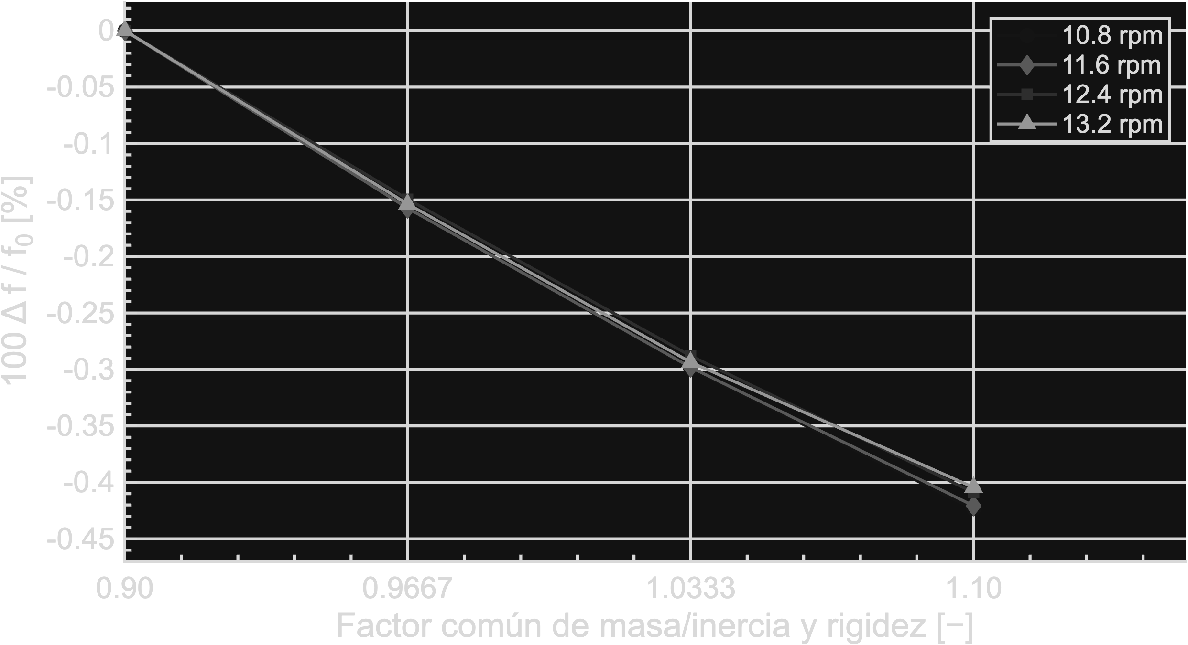
Compensación parcial entre masa y rigidez
Variación diagonal: 0.40–0.42 % de f₀ entre factores iguales 0.90 y 1.10
16
Notes:
Se toman las cuatro combinaciones diagonales xi_rho=xi_K a cada una de las cuatro velocidades. Cada curva usa como origen su propia frecuencia al factor 0.90. La variación normalizada por f0 queda entre 0.404 y 0.423 %, mientras las entradas abarcan 0.90 a 1.10. No establece una ley de compensación universal ni una identificación única.
Fuentes:
/Users/nuseche/Desktop/Tesis_codigos/docs/sensibilidad_complementaria_20261014/analysis_summary.json
/Users/nuseche/Desktop/Tesis_codigos/docs/sensibilidad_complementaria_20261014/equal_factor_compensation.csv

Slide 17
Contraste de efectos combinados
Iᵢⱼ = f₊₊ − f₊₋ − f₋₊ + f₋₋
Par en 10+11 | |I| [Hz] | Señal / b | Lectura
Masa–rigidez | 0.00926–0.00940 | 26.5–26.9 | Supera el umbral
Masa–velocidad | 0.00356–0.00362 | 10.2–10.3 | Apenas sobre el umbral
Rigidez–velocidad | 0.00331–0.00342 | 9.5–9.8 | No resuelto
Umbral empírico: 10. Cada par se examina con cuatro valores del tercer factor
17
Notes:
Contraste rectangular en los extremos de los factores i,j, con el tercero fijo. Si f es aditiva en estos dos factores, el contraste es cero aunque exista curvatura individual. Un contraste resuelto demuestra no aditividad en esos puntos y respuesta, sin atribuir un término concreto del operador. Se propaga la envolvente como b=4 eta y se exige |I| >=10b.
Fuentes:
/Users/nuseche/Desktop/Tesis_codigos/docs/sensibilidad_complementaria_20261014/analysis_summary.json

Slide 18
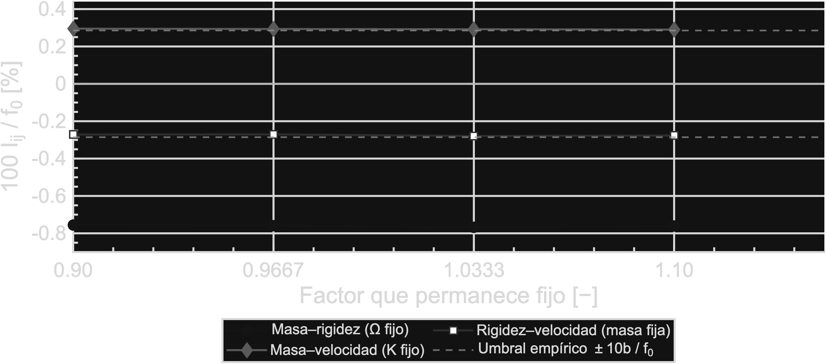
Efectos combinados del grupo 10+11
Masa–rigidez: −0.756 a −0.767 % de f₀, con contraste resuelto
18
Notes:
Las líneas describen cuatro contrastes calculados para cada par. El eje horizontal indica el factor que permanece fijo, distinto entre curvas. Puntos llenos superan la puerta de ruido; vacíos no. El par masa–velocidad es marginal y depende de la envolvente empírica. La escala es porcentaje de f0, no porcentaje de varianza explicada.
Fuentes:
/Users/nuseche/Desktop/Tesis_codigos/docs/sensibilidad_complementaria_20261014/analysis_summary.json
/Users/nuseche/Desktop/Tesis_codigos/docs/sensibilidad_complementaria_20261014/mixed_contrasts.csv

Slide 19
Conclusiones respaldadas
Masa/inercia domina 3, 4+5, 8+9 y 10+11 entre los tres factores
Velocidad domina 6+7 y su efecto cambia de signo según el grupo
Masa y rigidez pueden compensar parcialmente una frecuencia
10+11 presenta un contraste masa–rigidez numéricamente resuelto
19
Notes:
La clasificación de dominancia se limita a tres factores y dominio ±10 %. Los signos detallados se refieren a estimadores originales aceptados. La rejilla conserva la clasificación por magnitud de las secantes de extremo para los cinco grupos principales. La interacción masa-rigidez se demuestra por contraste finito en 10+11 y cuatro velocidades, con la envolvente empírica declarada.
Fuentes:
/Users/nuseche/Desktop/Tesis_codigos/docs/sensibilidad_morris_20261006/report_data.json
/Users/nuseche/Desktop/Tesis_codigos/docs/sensibilidad_complementaria_20261014/analysis_summary.json

Slide 20
Límites de interpretación
Los rangos de entrada son escenarios exploratorios
El análisis representa un azimut fijo y un espectro parcial
La convergencia espacial en operación sigue pendiente
Los resultados requieren contraste experimental para validación
20
Notes:
La envolvente procede de controles concretos, no de una prueba rigurosa del error de todo el dominio. La convergencia de malla previa corresponde al rotor detenido. El módulo de refinamiento actual no permite rotor girando; no se alteró esa limitación. Las raíces retornadas tienen parte real negativa pero el espectro y análisis congelados no prueban estabilidad de todo el ciclo.
Fuentes:
/Users/nuseche/Desktop/Tesis_codigos/+sensitivity/evaluate_case.m
/Users/nuseche/Desktop/Tesis_codigos/docs/sensibilidad_complementaria_20261014/analysis_summary.json
/Users/nuseche/Desktop/Tesis_codigos/docs/sensibilidad_morris_20261006/report_data.json

Slide 21
Decisiones para la siguiente etapa
Justificar rangos físicos con fuentes o mediciones
Verificar frecuencias y sensibilidades con refinamiento en operación
Contrastar varias respuestas para identificar masa y rigidez
Acordar el alcance de las afirmaciones sobre estabilidad
21
Notes:
Las propuestas son decisiones científicas pendientes, no campañas ejecutadas. Para estabilidad periódica se requiere un análisis adecuado al sistema periódico. Las propiedades del conjunto existente no equivalen a una turbina comercial calibrada. Cambiar el número de ramas permite estudiar el cierre espectral, pero debe verificarse identidad y costo.
Fuentes:
/Users/nuseche/Desktop/Tesis_codigos/docs/sensibilidad_morris_20261006/SECCION_MORRIS_REVISION.tex
/Users/nuseche/Desktop/Tesis_codigos/docs/sensibilidad_complementaria_20261014/analysis_summary.json

Slide 22
Apéndice: curvatura individual y ruido
Cᵢ = fᵢ₊₁ − 2fᵢ + fᵢ₋₁
Factor, grupo 10+11 | Contrastes | Superan el umbral
Masa/inercia | 32 | 6
Rigidez | 32 | 0
Velocidad | 32 | 0
Ausencia de resolución permite conservar la limitación sobre curvatura
22
Notes:
C=f(next)-2f(center)+f(previous) a pasos iguales. En 10+11 se resolvieron 6 de 32 contrastes de masa/inercia. Los otros contrastes no superaron diez veces 4eta. No se concluye linealidad a partir de ausencia de resolución. Estas diferencias no separan curvatura de todos los órdenes ni establecen monotonicidad continua.
Fuentes:
/Users/nuseche/Desktop/Tesis_codigos/docs/sensibilidad_complementaria_20261014/pure_curvature.csv

Slide 23
Apéndice: residuos y controles
Comprobación | Resultado
Residuo de equilibrio máximo | 9.94 × 10⁻⁹
Residuo QEP dual de masa máximo | 4.05 × 10⁻⁹
Residuo derecho máximo | 4.93 × 10⁻¹⁶
Residuo izquierdo máximo | 3.57 × 10⁻¹⁴
Huellas de fuentes verificadas | 175 sin cambios
Controles nuevos: repetición nominal, QEP estricto y continuación
23
Notes:
Residuos máximos sobre la rejilla de 64 puntos. La norma dual de masa escala fuerzas y momentos. Se verificó grupo cerrado y métricas de seguimiento con ref de masa nominal. Las 17 pruebas del módulo y regresión 155/155 son evidencia histórica, no pruebas ejecutadas hoy. Hoy se verifican los 9 casos y los 175 hashes del código existente.
Fuentes:
/Users/nuseche/Desktop/Tesis_codigos/docs/sensibilidad_complementaria_20261014/analysis_summary.json
/Users/nuseche/Desktop/Tesis_codigos/runs/sensitivity/grid_completion_20261014/grid_residuals.csv

Slide 24
Apéndice: comparación de secantes
Grupo | Masa/inercia | Rigidez | Velocidad
3 | -0.561 / -0.562 | 0.385 / 0.388 | -0.298 / -0.305
4+5 | -0.567 / -0.561 | 0.394 / 0.394 | No resuelto / -0.174
6+7 | -0.308 / -0.307 | 0.243 / 0.244 | 0.346 / 0.344
8+9 | -0.427 / -0.424 | 0.365 / 0.364 | 0.115 / 0.113
10+11 | -0.383 / -0.380 | 0.359 / 0.359 | 0.184 / 0.182
Cada celda: Morris / secante de extremos. El grupo 4+5 conserva su reserva
24
Notes:
Se comparan mu/0.20 de Morris y media de secantes entre extremos 0.90 y 1.10 en las 16 combinaciones del resto de factores. Los pasos y las ponderaciones son distintos, por lo que no se exige igualdad numérica. Son medias descriptivas de un diseño definido, sin interpretación probabilística física.
Fuentes:
/Users/nuseche/Desktop/Tesis_codigos/docs/sensibilidad_morris_20261006/report_data.json
/Users/nuseche/Desktop/Tesis_codigos/docs/sensibilidad_complementaria_20261014/analysis_summary.json

Slide 25
Referencias y datos reproducibles
Morris (1991)
Factorial Sampling Plans for Preliminary Computational Experiments
Campolongo, Cariboni y Saltelli (2007)
An effective screening design for sensitivity analysis of large models
Datos, configuraciones y aceptación
Campañas local, Morris y rejilla complementaria del proyecto
25
Notes:
Las referencias respaldan el método de cribado y la extensión mu estrella. Datos de sensibilidad en el solver existente, carpetas initial_20261005, morris_20261006 y grid_completion_20261014. Las figuras anteriores vienen de Tecplot 2025 R2. El usuario autorizó generar nuevas figuras monocromáticas con otro motor ante la licencia expirada. Los nuevos gráficos identifican su motor en figure_catalog.json.
Fuentes:
https://doi.org/10.1080/00401706.1991.10484804
https://doi.org/10.1016/j.envsoft.2006.10.004
/Users/nuseche/Desktop/Tesis_codigos/docs/sensibilidad_complementaria_20261014/analysis_summary.json
/Users/nuseche/Desktop/Tesis_codigos/docs/sensibilidad_morris_20261006/report_data.json

